Slide 1
Социальный проект: «Озеленение, как способ социализации воспитанников с ограниченными возможностями здоровья»
Государственное бюджетное специальное (коррекционное) образовательное учреждение для обучающихся, воспитанников с ограниченными возможностями здоровья общеобразовательная школа № 21 VIII вида Краснодарского края
Составитель проекта: учитель производственного обучения (цветоводство и декоративное садоводство) Р.Л.Полежаева

Slide 2
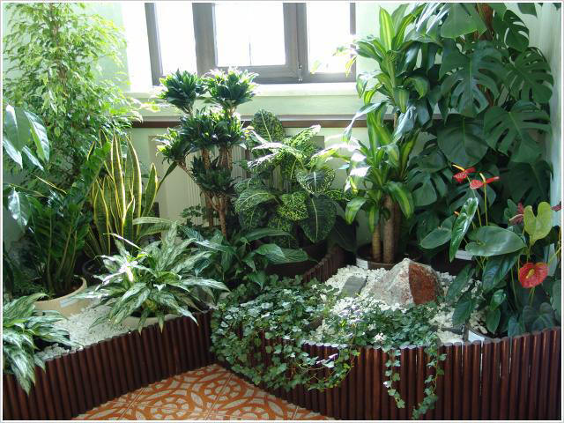
Цель проекта
СОЗДАНИЕ ЗДОРОВОЙ, ПСИХОЛОГИЧЕСКИ КОМФОРТНОЙ, ЭСТЕТИЧЕСКОЙ СРЕДЫ, СПОСОБСТВУЮЩЕЙ УСПЕШНОЙ СОЦИАЛИЗАЦИИ ВОСПИТАННИКОВ С ОГРАНИЧЕННЫМИ ВОЗМОЖНОСТЯМИ ЗДОРОВЬЯ

Slide 3
Задачи проекта
Создание эстетически и экологически привлекательного пространства в школе;
2. Развитие творческих способностей учащихся;
Воспитание трудолюбия, любви к своей школе, бережного отношения к природе;
4. Изучение отдельных видов растений.

Slide 4
Введение
Комнатные растения составляют ту неотъемлемую часть бытового окружения человека, которая способствует его эстетическому воспитанию. Любовь к растениям - это не просто увлечение, это еще и возможность пополнения своих знаний о живой природе, о ее проблемах и законах.
Растения повышают влажность воздуха, что особенно важно зимой в помещениях с центральным отоплением, защищают от пыли и микроскопических вредных частиц, ионизируют воздух и обогащают его кислородом. Таким образом ,правильно выбранное здоровое и ухоженное растение станет прекрасным дополнением к любому интерьеру и позволит не только разнообразить внешний вид кабинетов , но и станет источником здоровья для его обитателей.

Slide 5
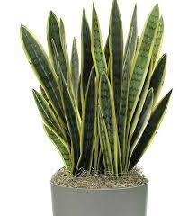
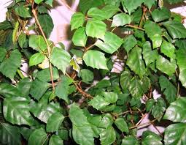
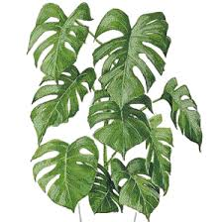
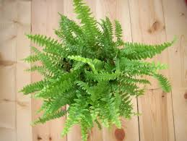
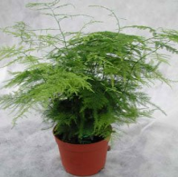
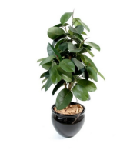
Особенности подбора комнатных растений для озеленения
При выборе комнатных растений предпочтение лучше отдать неприхотливым культурам. К ним относятся сансевиера, циссус, монстера, папоротник, аспарагус, традесканция, аспидистра , драцена, фикусы и др.
Сансевьера Циссус Монстера
Папоротник Аспарагус Фикус

Slide 6
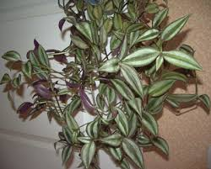
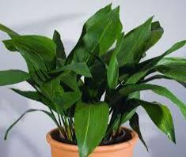
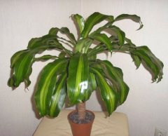
Традесканция Аспидистра Драцена
Также необходимо оценить условия, в которых будет располагаться растение. Сюда входит температура( теплая или прохладная комната) и освещение ( ориентация окон).

Slide 7
Характеристика групп комнатных растений
Декоративноцветущие растения.
Это сравнительно небольшая группа растений, выращивают исключительно ради эффектного цветения. Оно может продолжаться от недели до нескольких месяцев. Длительно и обильно цветут пеларгонии, бегонии, сенполии. Кратковременное цветение у кливии, кринума, гиппеаструма. Одни из этих растений цветут зимой (азалии, камелии, пуансеттия, цикламены), другие – весной и летом (пеларгония, синнингия, ахименес, колокольчик). В остальное время эти растения малопривлекательны. В нашей школе данная группа растений не используется для озеления.
2. Декоративнолистные растения.
К этой группе относится большинство комнатных растений. Они привлекают цветоводов либо красивой формой листьев (циссус, монстера), либо необычной яркой или пестрой их окраской (фикусы, марантовые, аглаонема). При выращивании пестро-лиственных растений важно знать реакцию каждого из них .

Slide 8
Некоторые предпочитают затененные места; при избытке света листья у них становятся бледными, светлыми, теряют пестрый рисунок (марантовые). У других, напротив, пестрая окраска листьев ярче проявляется при светлом солнечном содержании (кодиеумы).
3.Лианы.
Эти растения для успешного роста нуждаются в постоянной опоре они имеют длинные травянистые или одревесневающие стебли, снабженные разными приспособлениями для прикрепления к опоре. У некоторых растений стебли вьются вокруг опоры (аспарагус, монстера). Лианы используются для вертикального озеленения стен и колон в больших помещениях.
4. Ампельные растения.
Это растения с длинными свисающими побегами, культивируемые в подвесных горшках и корзинах. Само название их происходит от немецкого слова Аmрel, что означает висячая ваза для цветов. В качестве ампельных используют небольшие циссус, традесканцию.

Slide 9
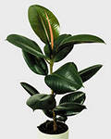
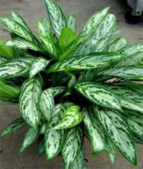
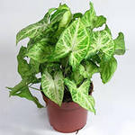
Идеи для озеленения школы
Учитывая световой режим школьных коридоров были подобраны наиболее неприхотливые растения: филодендрон, циссус, аспидистра, сингониум, аглаонема, монстера, рео, сансевиера, фикусы, аспарагус, папоротник, которые хорошо себя чувствуют при рассеяном свете и в затененных местах.
Фикус Аглаонема Сингониум
В процессе работы возникало несколько идей озеленения школы:

Slide 10
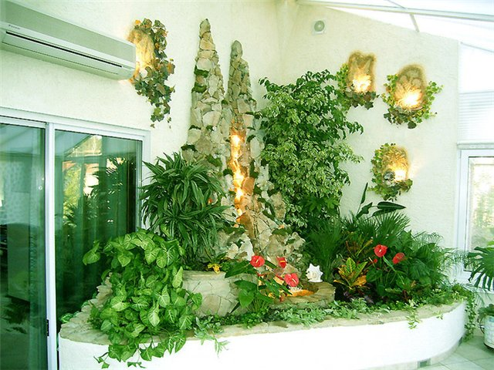
Горка

Slide 11
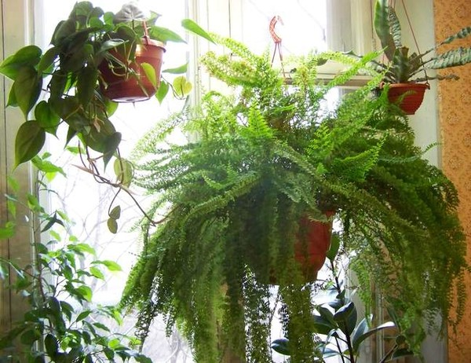
Подвесные кашпо

Slide 12
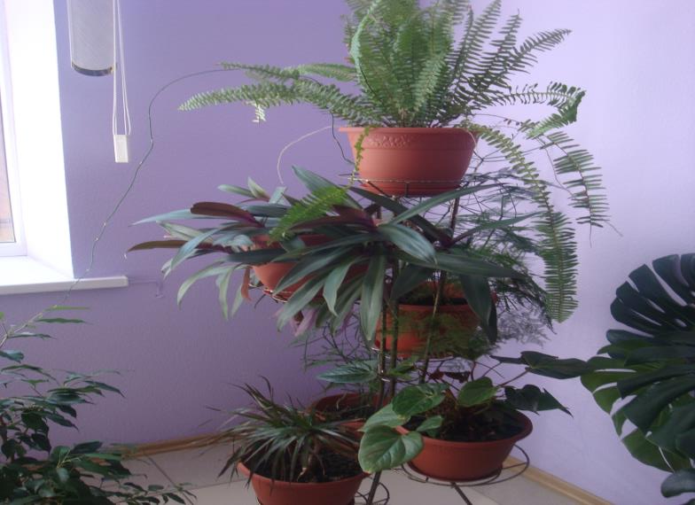
Для более интересного и гармоничного расположения растений нами были использованы металлические многоярусные подставки, что позволило создать целостную художественную композицию.

Slide 13
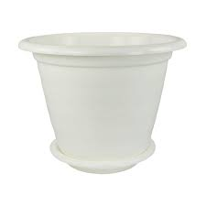
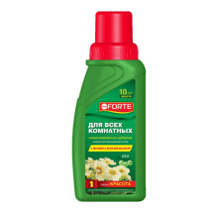
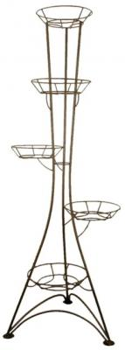
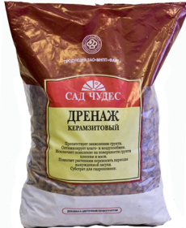
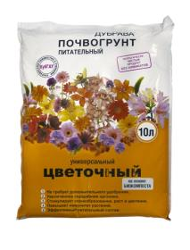
Работа началась с подбора материалов

Slide 14
Обеспечив себя необходимыми материалами приступили к последовательному выполнению работы – посадке цветов и оформлению подставок

Slide 15
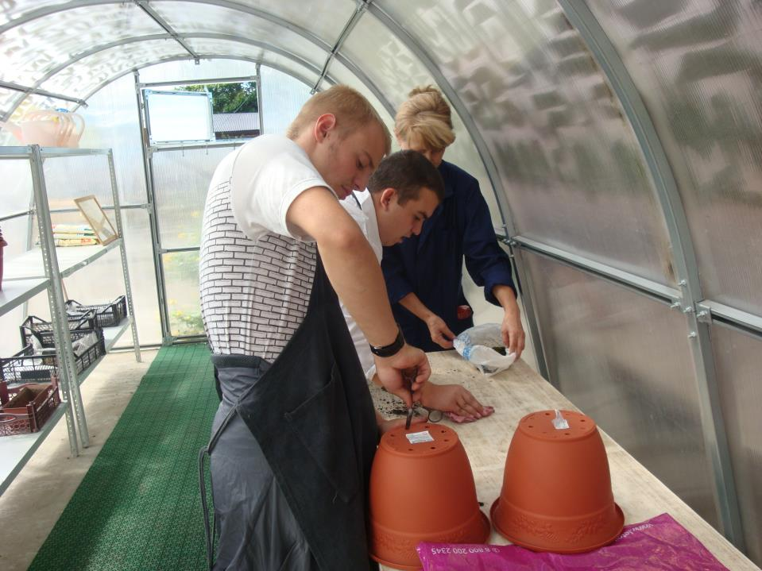

Slide 16
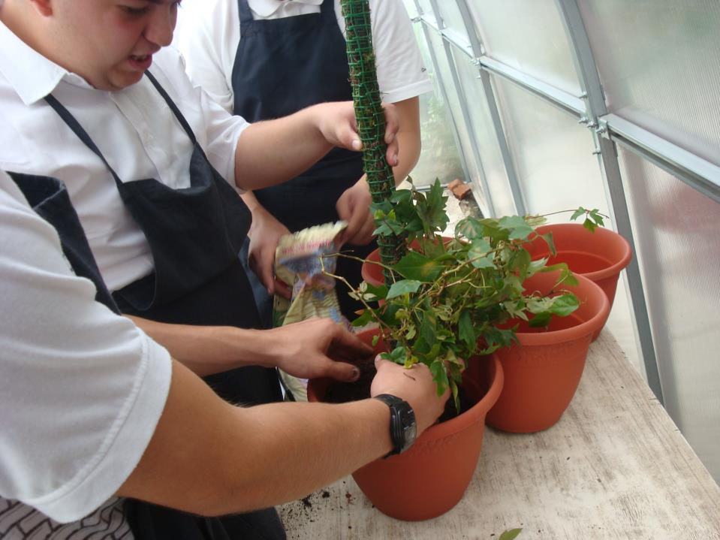

Slide 17
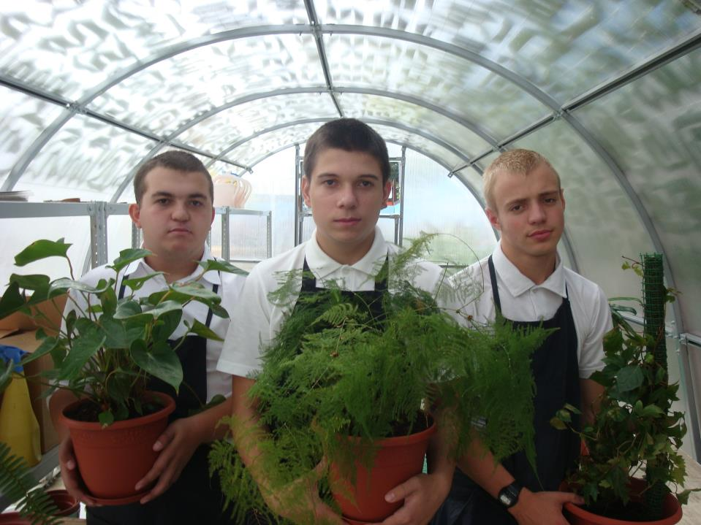

Slide 18
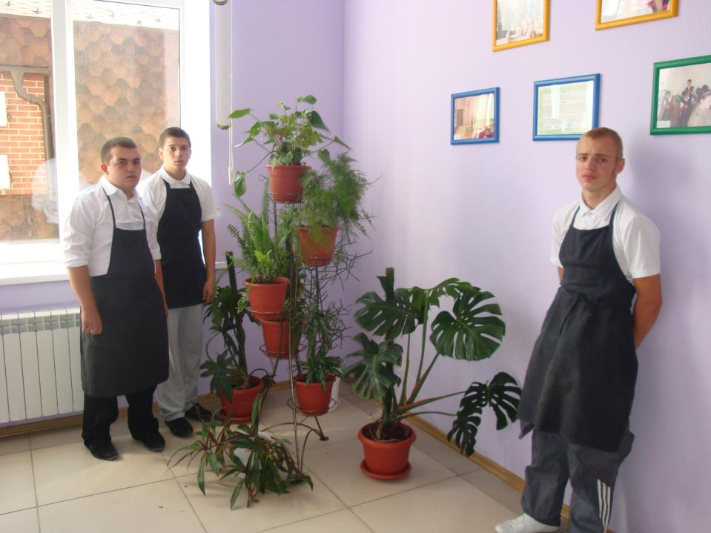

Slide 19
Экономическое обоснование зеленой горки на металлической подставке из пяти горшков
№ п/п | Наименование | Кол-во | *Цена за единицу (руб.)
1 | Подставка классика на 5 горшков | 1 шт. | 1 100,00
2 | Горшок пластиковый 1,6 л | 5 шт. | 29,00
3 | Дренаж керамзитный 2 л | 1 уп. | 26,50
4 | Почвогрунт универсальный 5 л | 1 уп. | 37,00
5 | Удобрение Bona Forte для всех комнатных растений 285 мл | 1 бут. | 75,00
ИТОГО |  |  | 1 383,50
*Цены указанные в таблице взяты с официальнго сайта Леруа Мерлен.
Примерный перечень цветов для наполнения горки: папоротник – 250 руб.; аспарагус – 190 руб.; рео – 150 руб.; драцена – 160 руб.; циссус – 450 руб. Общая стоимость зеленой горки с вышеуказанными цветами составляет 2 583,50 руб.

Slide 20
Экологический аспект
Создание и реализация данного проекта – озеленение школы, способствует улучшению условий жизни воспитанников школы, создаются психологически комфортные и эстетически воспитывающие условия.
Изучая растительный мир, цветочные и декоративные растения, постигая законы природы, дети не только обогащаются знаниями, но и легче и быстрее развивается чувство любви и уважения к окружающей природе.
Цветоводство является формой разумного использования свободного времени для трудового воспитания детей
Ценность этой работы заключается в следующем: Привлечение учащихся к труду , приобретение у воспитанников школы опыта по озеленению школы, что в дальнейшем поможет им благоустроить свое социальное окружение.

Slide 21
Заключение
В заключение хочется привести слова выдающегося русского педагога К. Д. Ушинского: «…Прекрасный ландшафт имеет такое огромное воспитательное влияние на развитие молодой души, с которым трудно соперничать влиянию педагога».
И это замечание справедливо и по отношению к зеленым композициям школы, окружающим детей в течении всего учебного процесса

Slide 22
Рекомендации
После рассмотрения различных вариантов озеленения школьного пространства, пришли к выводу, что выбранный нами способ оформления на металлических многоярусных подставках – компактный и многофункциональный, что дает возможность менять ту или иную композицию и ее местоположение. Цветы используемые в композиции могут относится к различным группам растений. Имеют удобный доступ и просматриваются со всех сторон. Мобильность подставки, возможность комбинирования различными растениями развивает творческую фантазию у детей и дарит красоту и уют в школьных помещениях.

Slide 23
Используемые источники:
Х.Хейтц «В мире Цветов» изд-во ЗАО «ГАМТА» 1996г.
2.Д.Хессайон «Всё о комнатных растениях» изд-во «АСТ» 2013г.
3. Ю.Бойчук «Энциклопедия комнатных и садовых растений» изд-во «Клуб семейного досуга» 2011г.
4. www.ladyandlife.com, www.theflorist.ru, http://rasteniya.dp.ua/ru, http://flowertimes.ru

